Slide 1

抗鸡支原体药物
药理学作用及临床合理应用
李荣誉
河南牧业经济学院动物医药学院
2020/6/23

Slide 2
讲 课 提 纲
鸡支原体概述
分类、支原体结构、抵抗力、致病性、发病机理
抗支原体药物
常用药物：截短侧耳素类、大环内酯类、四环素类、氟喹诺酮类、林可胺类、氨基糖苷类、酰胺醇类
抗菌机理、耐药机理
临床合理应用
药理学（药效学、药动学）、抗菌作用、用法用量、相互作用、注意事项

Slide 3
1.鸡毒支原体（MG）与滑液支原体（MS）
一、鸡支原体概述
支原体分类：支原体拉丁文Mycoplasma，本意为霉形体，但因支原体名沿用已久，故名支原体，其种类比较多，具有致病性意义常见的有鸡毒支原体（M.gallisepticum，MG）、滑液支原体（M.synoviae，MS）和火鸡支原体（M.meleagridis,M.M）。
鸡毒支原体又名禽败血支原体，是引起鸡和火鸡等多种禽类慢性呼吸道病（chronicrespiratory disease，CRD）的病原。
滑液支原体（M.synoviae，MS），是引起鸡和火鸡的传染性滑液囊炎的病原。

Slide 4
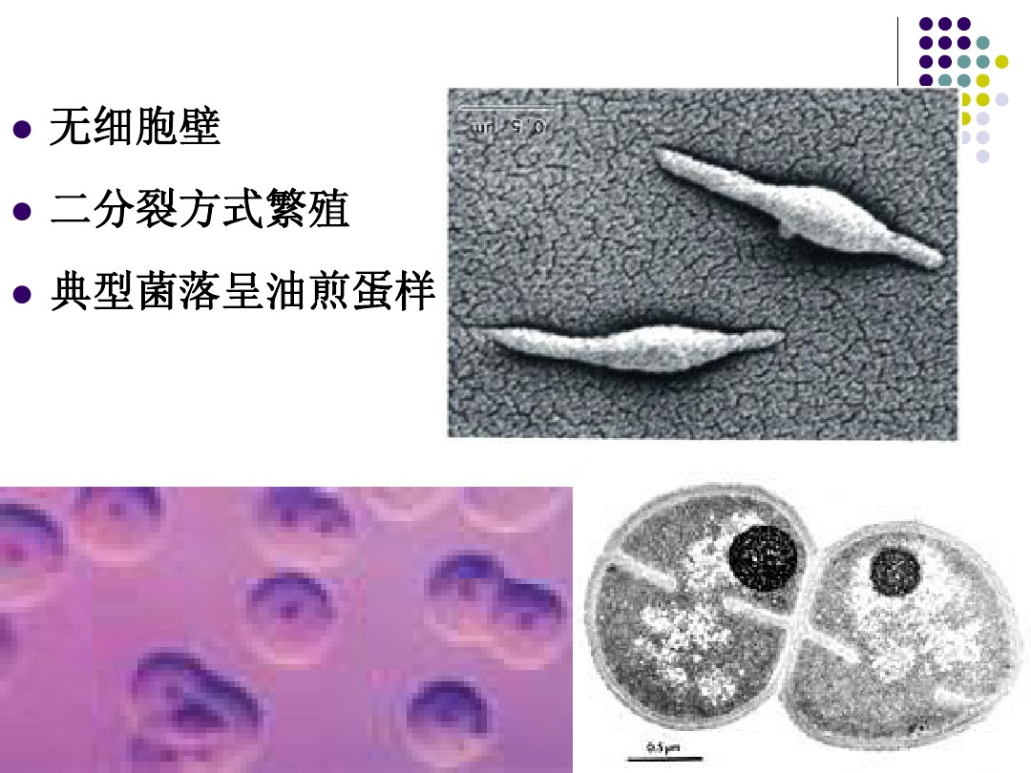
2.形态结构及染色
一、鸡支原体概述
在固体培养基表面呈特有的“油煎蛋”状。肺炎支原体的一端有一种特殊的末端结构（terminal structure），能使支原体粘附于呼吸道粘膜上皮细胞表面，与致病性有关。
无细胞壁，故形态呈多形性，对渗透压敏感，对抑制细胞壁合成的抗生素β-内酰胺类、万古霉素等不敏感；对多粘菌素（polymycin）、利福平、磺胺药物普遍耐药。
革兰染色为弱阴性。

Slide 5
3.对理化因素的抵抗力
一、鸡支原体概述
对理化因素的抵抗力不强。对紫外线敏感，一般常用的化学消毒剂均能迅速将其杀死，在pH6.8 或更低时不稳定。对高于39℃的温度敏感，50℃加热20min即可灭活。在室温条件下，羽毛上的支原体至多存活3d，在多数其他材料上的支原体存活不会超过1d。
在干燥和热的环境里，如果空舍时间长，就没有能力存在于鸡舍里。
但能耐受冰冻，-20℃条件下2年之后仍存活。

Slide 6
4.致病性
一、鸡支原体概述
（1）鸡毒支原体（MG） ：病原体存在于病鸡和带菌鸡的呼吸道、卵巢、输卵管和精液中，带菌鸡胚可垂直传递给后代，公鸡可通过交配将病传遍全群，鸡群一旦染病即难以彻底根除。
雏鸡比成鸡易感，成鸡常无明显临床症状，大肠杆菌继发感染时可引起特征性的肝周炎、心包炎和气囊炎。
多种病原微生物继发或并发感染时，能使本病更加严重，其中主要的有传染性支气管炎（IB）、传染性喉气管（ILT）、新城疫（ID）、传染性法氏囊（IBD）病毒、以及副鸡禽杆菌（IC）和大肠杆菌等。

Slide 7
4.致病性
一、鸡支原体概述
（2）滑液囊支原体（MS）：
最常发生的是亚临床型的上呼吸道感染。常与新城疫（ID）、传染性支气管炎（IB）合并感染而表现为气囊炎。
全身性感染时可导致关节、龙骨的滑膜囊炎，腱鞘滑液囊膜炎；其中以跗关节、爪垫为主要感染部位，但往往所有关节均有感染。
感染鸡恢复缓慢，滑膜炎现象可能会伴随整个生命周期。

Slide 8
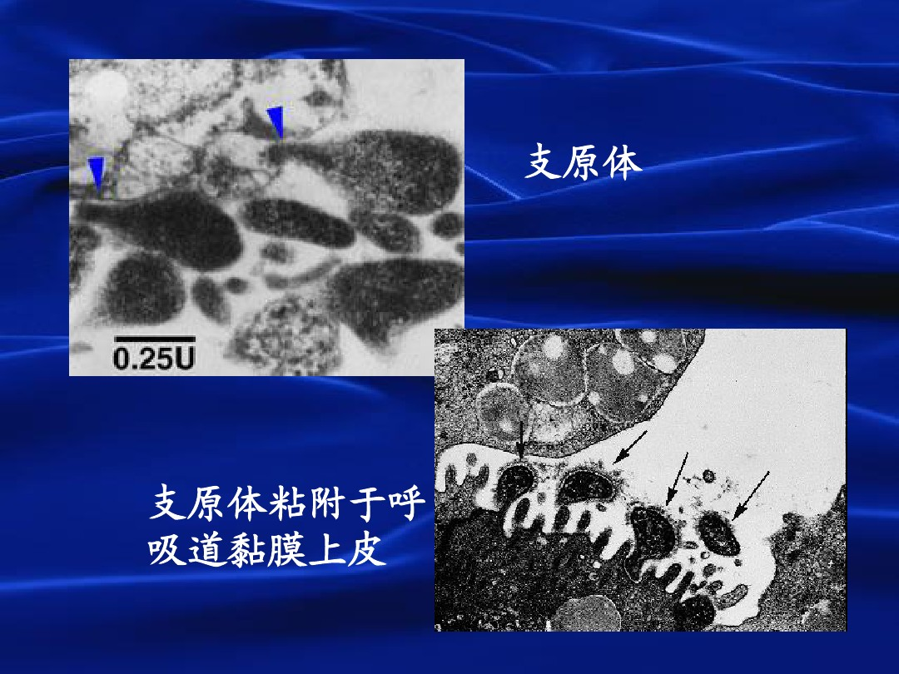
5.发病机理
一、鸡支原体概述
主要致病机制：
支原体侵染宿主细胞的首要条件是黏附：支原体细胞膜的一端向外突起形成“附着细胞器”或“尖端结构”介导支原体与宿主的黏附作用，并在黏附蛋白的帮助下，使其转移到宿主细胞表面。
深入研究支原体如何逃避或破坏宿主的保护机制是今后的主要研究方向。

Slide 9
胞内+胞外寄生？
胞内寄生菌 、胞外寄生菌，胞内+胞外
内化作用：指某些细菌黏附于细胞表面之后，能进入吞噬细胞或非吞噬细胞内的过程。结核杆菌、李氏杆菌、衣原体等严格的胞内寄生菌及大肠杆菌、沙门菌、耶尔森菌等胞外寄生菌的感染都离不开内化作用，这些细菌一旦失去进入细胞的能力，毒力则显著下降。

Slide 10
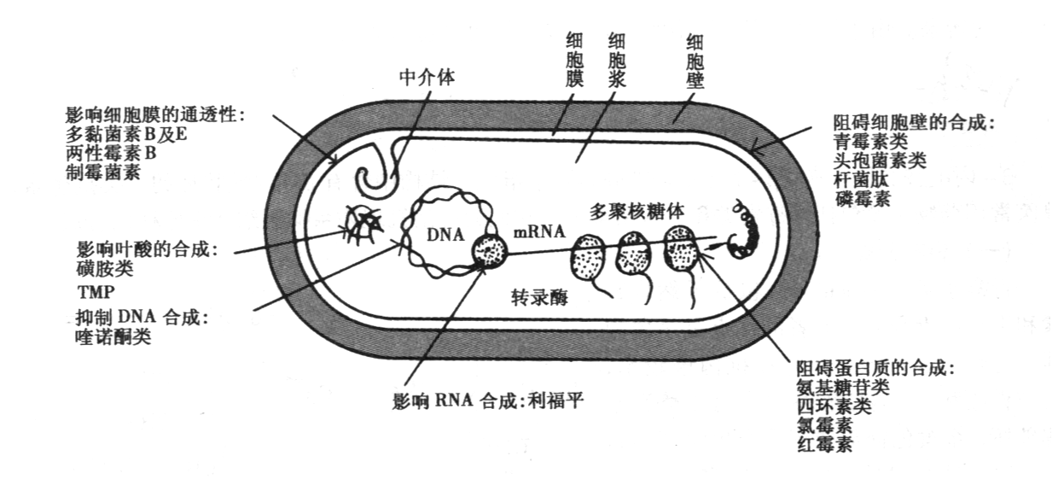
二、抗支原体药物
喹诺酮类作用于细菌细胞的DNA旋转酶，干扰细菌DNA的复制、转录和修复重组，使细菌不能正常生长繁殖而死亡。
林可胺类

Slide 11
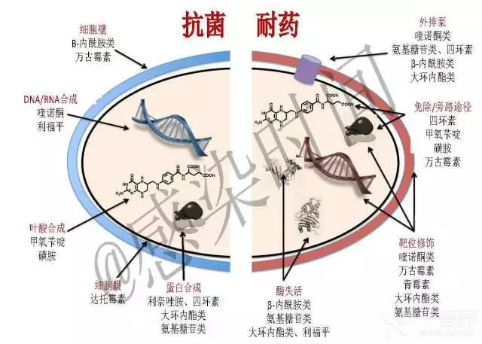
抗菌药抗菌机理与耐药机理

Slide 12
抗生素抗菌机理与耐药机理
药物作用靶点
16SrRNA甲基化酶使16SrRNA上A位点上的某个或某几个碱基甲基化，导致对氨基苷类高水平耐药
16SrRNA
30S亚基
细菌核糖体
氨基苷类
四环素类
21种核糖体蛋白（S1—S21）
50S亚基
腺嘌呤甲基化，导致大环内酯类不能与23SrRNA结合，是大环内酯类主要的耐药机制
23SrRNA
70S亚基
5SrRNA
截短侧耳素类
大环内酯类
林可胺类
酰胺醇类
34种核糖体蛋白（L1—L34 ）

Slide 13
二、抗支原体药物
截短侧耳素类，泰妙菌素、沃尼妙林（猪）
主
要
抗
支
原
体
药
物
大环内酯类，替米考星、泰乐菌素、泰万霉素、北里霉素、红霉素、泰拉霉素（牛、猪）
四环素类，金霉素、多西环素、土霉素
氟喹诺酮类，恩诺沙星、环丙沙星、沙拉沙星
林可胺类，林可霉素
氨基苷类，壮观霉素、安普霉素
酰胺醇类，氟苯尼考、甲砜霉素

Slide 14
二、抗支原体药物
支原体最突出的结构特征是没有细胞壁，一般来讲，对作用于细胞壁生物合成的抗生素，如 β-内酰胺类、万古霉素等完全不敏感；对多粘菌素（polymycin）、利福平、磺胺药物普遍耐药。
对支原体最有抑制活性及常用于支原体感染治疗的抗生素是大环内酯类、四环素类及一些氟喹诺酮；其他类抗生素如氨基糖苷类、氯霉素对支原体有较小抑制作用。

Slide 15
二、抗支原体药物
药理学（药效学、药动学）、适应症、用法用量、疗程、相互作用及注意事项。
药物1:截短侧耳素类，泰妙菌素、沃尼妙林（猪）；
药物2:大环内酯类，替米考星、泰乐菌素、泰万霉素、北里霉素、红霉素、泰拉霉素（牛、猪）；
药物3:四环素类，金霉素、多西环素、土霉素；
药物4:氟喹诺酮类，恩诺沙星、环丙沙星；
药物5:林可胺类，林可霉素；
药物6:氨基苷类，壮观霉素、安普霉素；
每一种药物制剂与规格，如散粉、预混、口服液、注射剂，参照2015兽药典和2017兽药质量标准，兽药说明书范本。

Slide 16
1、截短侧耳素类
三、常用药及其临床合理应用
延胡索酸泰妙菌素可溶性粉2015年《中国兽药典》一部
【药理作用】药效学 泰妙菌素属于截短侧耳素类抗生素，高浓度下对敏感菌具有杀菌作用。通过与核糖体50S亚基结合抑制蛋白质的合成。
泰妙菌素对支原体和猪痢疾密螺旋体具有良好的抗菌活性，对葡萄球菌、链球菌（D群链球菌除外）在内的大多数革兰氏阳性菌也有较好的抗菌活性。对胸膜肺炎放线杆菌有一定作用，对大多数革兰氏阴性菌的抗菌活性较弱。
本品与金霉素1:4 配伍，可治疗猪细菌性肠炎、细菌性肺炎、密螺旋体性猪痢疾，对支原体性肺炎、支气管波士杆菌和多杀性巴氏杆菌混合感染所引起的肺炎疗效显著。
药动学 猪内服给药吸收良好。单剂量给药后生物利用度约为85%，2～4小时达血药浓度峰值。进入体内的药物广泛分布，以肺组织中浓度最高。泰妙菌素在体内被广泛代谢，生成20多种代谢物，一些代谢物具有抗菌活性。泰妙菌素代谢物主要经胆汁从粪中排泄，约30%从尿排泄。

Slide 17
1、截短侧耳素类
三、常用药及其临床合理应用
延胡索酸泰妙菌素可溶性粉2015年《中国兽药典》一部
【作用与用途】 主要用于防治鸡慢性呼吸道病，猪支原体肺炎、猪放线杆菌胸膜肺炎，也用于密螺旋体引起的猪痢疾（赤痢）和猪增生性肠炎（回肠炎）。
【用法与用量】 以延胡索酸泰妙菌素计。混饮：每1L水，猪45-60mg，连用5日；鸡125-250mg，连用3日。
【不良反应】猪使用正常剂量，有时会出现皮肤红斑。应用过量，猪可引起短暂流涎、呕吐和中枢神经抑制。
【注意事项】 （1）禁止与莫能菌素、盐霉素、甲基盐霉素等聚醚类抗生素合用。
（2）与能结合细菌核糖体50s亚基的抗生素(如克林霉素、林可霉素、红霉素、泰乐菌素等)同用，由于竞争作用部位而导致减效。（3）使用者避免药物与眼睛及皮肤接触。
【休药期】猪7日，鸡5日。

Slide 18
2、大环内酯类
三、常用药及其临床合理应用
替米考星溶液 （2015年《中国兽药典》一部 ） 替米考星可溶性粉 《兽药质量标准》2017年
【药理作用】药效学 替米考星属动物专用半合成大环内酯类抗菌药，抗菌作用与泰乐菌素相似，敏感的革兰氏阳性菌有金黄色葡萄球菌（包括耐青霉素金黄色葡萄球菌）、肺炎球菌、链球菌、炭疽杆菌、猪丹毒杄菌、李斯特菌、腐败梭菌、气肿疽梭菌等。敏感的革兰氏阴性菌有嗜血杆菌、脑膜炎双球菌、巴氏杄菌等，对支原体也有效。对胸膜肺炎放线杆菌、巴氏杆菌及畜禽支原体的活性比泰乐菌素强。95%的溶血性巴氏杆菌菌株对本品敏感。
药动学 内服后吸收快，特点是组织穿透力强，分布容积大(>2L/kg)。肺中浓度高，半衰期可达1 ～ 2天，有效血浓度维持时间长。
【作用与用途】 用于治疗巴氏杆菌及支原体感染引起的鸡呼吸道疾病。
【用法与用量】 以替米考星计。混饮：1L水，鸡75mg。连用3日。 混饮：1L水，鸡75mg。连用3日。
【不良反应】 本品对动物的毒性作用主要是心血管系统，可引起心动过滤和收缩力减弱。
【注意事项】 蛋鸡产蛋期禁用。
【药物相互作用】（1）本品与肾上腺素合用可增加猪的死亡。（2）与其他大环内酯类、林可胺类因作用靶点相同，不宜同时使用。（3）与β-内酰胺类合用表现为拮抗作用。
【休药期】替米考星溶液12日，替米考星可溶性粉10日。

Slide 19
三、常用药及其临床合理应用
2、大环内酯类
酒石酸泰乐菌素可溶性粉 2015年《中国兽药典》一部
【药理作用】药效学 泰乐菌素是大环内酯类中对支原体作用最强的药物之一。抗菌谱与红霉素相似，敏感的革兰氏阳性菌有金黄色葡萄球菌(包括耐青霉素金黄色葡萄球菌)、肺炎球菌、链球菌、炭疽杆菌、猪丹毒杆菌、李斯特菌、腐败梭菌、气肿疽梭菌等。敏感的革兰氏阴性菌有嗜血杆菌、脑膜炎双球菌、巴氏杆菌等。敏感菌对本品可产生耐药性，金黄色葡萄球菌对本品和红霉素有部分交叉耐药现象。
药动学 泰乐菌素内服后可从胃肠道吸收，猪内服后1小时即达血药峰浓度，磷酸泰乐菌素则较少被吸收。泰乐菌素吸收后在体内广泛分布，注射给药的脏器浓度比内服高2 ～ 3倍，但不易透入脑脊液。
【作用与用途】 主要用于禽革兰氏阴性菌及支原体感染。
【用法与用量】 以泰乐菌素计。混饮：革 阴性菌及支原体感染，每1L水，禽500mg，连用3-5日。
【注意事项】 蛋鸡产蛋期禁用。
【药物相互作用】（1）与其他大环内酯类、林可胺类和氯霉素类因作用靶点相同，不宜同时使用。
（2）与β-内酰胺类合用表现为拮抗作用。
【休药期】鸡1日。

Slide 20
三、常用药及其临床合理应用
2、大环内酯类
硫氰酸红霉素可溶性粉 2015年《中国兽药典》一部
【药理作用】药效学 红霉素属大环内酯类抗菌药，对革兰氏阳性菌的作用与青霉素相似，但其抗菌谱较青霉素广，敏感的革兰氏阳性菌有金黄色葡萄球菌（包括耐青霉素金黄色葡萄球菌）肺炎球菌、链球菌、炭疽杆菌、李斯特菌、腐败梭菌、气肿疽梭菌等。敏感的革兰氏阴性菌有流感嗜血杆菌、脑膜炎双球菌、布鲁氏菌、巴氏杆菌等。此外，红霉素对弯曲杆菌、支原体、衣原体立克次氏体及钩端螺旋体也有良好作用。红霉素在碱性溶液中的抗菌活性增强，当pH值从5.5上升到8.5时，抗菌活性逐渐增加。
细菌极易通过染色体突变对红霉素产生高水平耐药，且这种耐药形式可出现在治疗过程中，由细菌质粒介导红霉素耐药也较普遍，主要通过甲基化药物靶位造成。红霉素与其他大环内酯类及林可霉素的交叉耐药性也较常见。
药动学 红霉素碱和硬脂酸盐内服均易被胃酸降解，红霉素盐的种类、剂型、胃肠道的酸度和胃中的食物均影响其生物利用度，只有肠溶制剂才能被较好吸收。吸收后广泛分布于全身各组织和菌体液，但很少进入脑脊液。血浆蛋白结合率为73% ～ 81%。能穿过胎盘进入胎儿循环，其血清浓度为母体的5% ～ 20%。乳中的浓度达到血浓度的50%。红霉素小部分在肝代谢为无活性的N-甲基红霉素，主要以原形从胆汁排泄，只有2% ～ 5%剂量以原形从尿排出。

Slide 21
三、常用药及其临床合理应用
2、大环内酯类
硫氰酸红霉素可溶性粉 2015年《中国兽药典》一部
【作用与用途】 主要用于耐青霉素葡萄球菌感染，也用于其他革兰氏阳性菌，支原体感染。
【用法与用量】 以红霉素计。混饮，每1L水，鸡125mg（12.5万单位）。连用3-5日。
【不良反应】（1）酯化红霉素可能具有肝毒性，表现为胆汁淤积，也可引起呕吐和腹泻，尤其是高剂量给药时。
（2）内服红霉素后常出现剂量依赖性胃肠道紊乱（如呕吐、腹泻、肠痛和厌食等），可能对平滑肌刺激作用引起。
【药物相互作用】（1）红霉素与其他大环内酯类、林可胺类因作用靶点相同，不宜同时使用
（2）与β内酰胺类合用表现为拮抗作用。
（3）红霉素有抑制细胞色素氧化酶系统的作用，与某些药物合用时可能抑制其代谢。
【休药期】鸡3日。

Slide 22
三、常用药及其临床合理应用
2、大环内酯类
酒石酸泰万菌素可溶性粉《兽药质量标准》17版化学药品卷
【药理作用】酒石酸泰万菌素属于大环内酯类动物专用抗生素，抑制细菌蛋白质的合成，从而抑制细菌的繁殖。其抗菌谱近似于泰乐菌素，如对金葡菌(包括耐青霉素菌株)、肺炎球菌、链球菌炭疽杆菌、猪丹毒丝菌、李斯特氏菌、腐败梭菌、气肿疽梭菌等均有较强的抗菌作用。本品对其他抗生素耐药的革兰氏阳性菌有效，对革兰氏阴性菌几乎不起作用，对败血型支原体和滑液型支原体具有很强的抗菌活性。细菌对本品不易产生耐药性。
【药物相互作用】①对氯霉素类和林可霉素类的效应有拮抗作用，不宜同用。②β-内酰胺类药物与本品（作为抑菌剂）联用时，可干扰前者的杀菌效能，需要发挥快速杀菌作用的疾患时，两者不宜同用。
【作用与用途】 主要用于鸡支原体感染。
【用法与用量】 以泰万菌素计。混饮每1L水，鸡200-300mg。连用3-5日。
【注意事项】 （1）蛋鸡产蛋期禁用。
（2）不宜与青霉素联合应用。
（3）非治疗动物避免接触本品；避免眼睛和皮肤直接接触，操作人员应佩戴防护用品如面罩、眼罩镜和手套；严禁儿童接触本品。
【休药期】鸡5日。

Slide 23
三、常用药及其临床合理应用
3、林可胺类
盐酸林可霉素可溶性粉《兽药质量标准》17版化学药品卷
【药理作用】药效学 林可霉素属林可胺类，对革兰氏阳性菌，如葡萄球菌、溶血性链球菌和肺炎球菌作用较强，对厌氧菌如破伤风梭菌、产气荚膜芽孢杆菌有抑制作用；对支原体的作用较弱。对猪痢疾密螺旋体和弓形虫也有一定作用。革兰氏阴性需氧菌通常不敏感。
药动学 动物内服吸收迅速但不完全，猪内服的生物利用度为20% ～ 50%。部分药物在肝脏代谢，药物原形及其代谢物经胆汁尿液和乳汁排出。
【作用与用途】 林可胺类抗生素。用于治疗猪和鸡革兰氏阳性菌感染，如猪痢疾、鸡坏死性肠炎等，亦可用于猪和鸡的支原体感染。
【用法与用量】 以林可霉素计。混饮：一次量，每1L水，猪40-70mg，连用7日；鸡150mg，连用5-10日。
【不良反应】具有神经肌肉阻断作用。
【注意事项】猪用药后可能出现胃肠道功能紊乱。
【休药期】猪、鸡5日。

Slide 24
三、常用药及其临床合理应用
4、四环素类
盐酸多西环素可溶性粉2017年版《兽药质量标准》化学药品卷
【药理作用】四环素类抗生素。多西环素通过可逆性地与细菌核糖体30S亚基上的受体结合，干扰tRNA与mRNA形成核糖体复合物，阻止肽链延长而抑制蛋白质合成，从而使细菌的生长繁殖迅速被抑制。多西环素对革兰氏阳性菌和阴性菌均有抑制作用。细菌对多西环素和土霉素存在交叉耐药性。
内服吸收迅速，受食物影响较小，生物利用度高，组织渗透力强，分布广泛，有效血药浓度维持时间长。猪体内蛋白结合率为93%。
【作用与用途】四环素类抗生素。用于治疗猪、鸡革兰氏阳性菌、阴性菌引起的大肠埃希菌病、沙门氏菌病及支原体引起的呼吸道疾病。
【用法与用量】以多西环素计。混饮：每1L水，猪25-50mg；鸡300mg，连用3-5日
【不良反应】长期应用可引起二重感染和肝脏损害。
【注意事项】（1）蛋鸡产蛋期禁用。
（2）避免与含钙量较高的饲料同时服用。
【休药期】猪、鸡28日。

Slide 25
三、常用药及其临床合理应用
5、氨基糖苷类
盐酸大观霉素可溶性粉 2015年《中国兽药典》一部
【药理作用】药效学 大观霉素属于氨基糖苷类抗菌药，对多种革兰氏阴性杄菌，如大肠杆菌、沙门氏菌、志贺氏菌、变形杆菌等有中度抑制作用。对链球菌、肺炎球菌、表皮葡萄球菌和某些支原体(如鸡毒支原体、火鸡支原体、滑液支原体等)敏感。对草绿色链球菌和金黄色葡萄球菌多不敏感。铜绿假单胞菌和密螺旋体通常耐药。肠道菌对大观霉素耐药较广泛，但与链霉素不表现交叉耐药性。林可霉素类对厌氧菌有良好抗菌活性，如梭杆菌属、消化球菌、消化链球菌、破伤风梭菌、产气荚膜梭菌及大多数放线菌等。林可霉素主要作用于细菌核糖体的50S亚基，通过抑制肽链的延长而影响蛋白质的合成。
药动学 大观霉素内服后仅吸收7%，但在胃肠道内保持较高浓度。药物的组织浓度低于血清浓度。不易进入脑脊液或眼内，与血浆蛋白结合率不高。药物大多以原形经肾小球滤过排出。林可霉素内服吸收差，可吸收30% ～ 40%的投药量，食物可降低其吸收速度和吸收量。
给鸡每千克体重服用本品50mg（溶于饮用水中），连饮7天，在试验期间血浆中林可霉素达0.14μg/ml，而大观霉素的浓度极微，试验7天后，才超过0.1μg/ml。

Slide 26
三、常用药及其临床合理应用
5、氨基糖苷类
50%盐酸大观霉素可溶性粉 2015年《中国兽药典》一部
【作用与用途】 氨基糖苷类抗生素。用于革兰氏阴性菌及支原体感染。
【用法与用量】 以本品计，混饮：每1L水，鸡1-2g，连用3-5日。
【不良反应】大观霉素对动物毒性相对较小，很少引起肾毒性和耳毒性。但同其他氨基糖苷类一样，可引起神经肌肉阻断作用。
【注意事项】蛋鸡产蛋期禁用。
【药物相互作用】(（1）与林可霉素合用，可显著增加对支原体的抗菌活性并扩大抗菌谱。
（2）林可霉素与抗胆碱酯酶药合用可降低后者的疗效。
（3）与红霉素合用有拮抗作用。
（4）与阿片类镇痛药合用，可导致呼吸抑制延长或引起呼吸麻痹。
【休药期】鸡5日。

Slide 27
三、常用药及其临床合理应用
5、氨基糖苷类
10%盐酸大观霉素与5%盐酸林可霉素可溶性粉 2015年《中国兽药典》一部
【作用与用途】 抗生素类药。用于革兰氏阴性菌、革兰氏阳性菌及支原体感染。
【用法与用量】 以大观霉素计。混饮：每1L水，5-7日龄雏鸡2—3.2g，连用3—5日。
【注意事项】仅用于5-7日龄雏鸡。
【药物相互作用】（1）与林可霉素合用，可显著增加对支原体的抗菌活性并扩大抗菌谱。
（2）林可霉素与抗胆碱酯酶药合用可降低后者的疗效。
（3）与红霉素合用有拮抗作用。
（4）与阿片类镇痛药合用，可导致呼吸抑制延长或引起呼吸麻痹。

Slide 28
三、常用药及其临床合理应用
5、氨基糖苷类
硫酸安普霉素可溶性粉 2015年《中国兽药典》一部
【药理作用】药效学 安普霉素属氨基糖苷类抗菌药，对多种革兰氏阴性菌（如大肠杆菌、假单胞菌、沙门氏菌、克雷伯氏菌、变形杆菌、巴氏杆菌、猪痢疾密螺旋体、支气管炎败血博代氏杆菌）及葡萄球菌和支原体均具杀菌活性安普霉素独特的化学结构可抗由多种质粒编码钝化酶的灭活作用，因而革兰氏阴性菌对其较少耐药，许多分离自动物的病原性大肠杆菌及沙门氏菌对其敏感。安普霉素与其他氨基糖苷类不存在染色体突变引起的交叉耐药性。
药动学 内服可部分吸收(尤其新生仔畜)，吸收量同剂量有关，并随动物年龄增长而减少。
药物以原形通过肾脏排泄。犊半衰期为4.4小时，绵羊、兔、鸡的半衰期为0.8 ～ 1.7小时。

Slide 29
三、常用药及其临床合理应用
5、氨基糖苷类
硫酸安普霉素可溶性粉 2015年《中国兽药典》一部
【用法与用量】 以安普霉素计。混饮：每1L水，鸡250-500mg，连用5日；每1kg体重，猪12.5mg，连用7日。
【不良反应】内服可损害肠壁绒毛而影响肠道对脂肪、蛋白质、糖、铁等的吸收。也可引起肠道菌群失调，发生厌氧菌或真菌等二重感染。
【注意事项】（1）蛋鸡产蛋期禁用。
（2）本品与铁锈易失效，混饲器械要注意防锈，也不宜与微量元素制剂混合使用。
（3）饮水给药必须当天配制。
【药物相互作用】（1）与青霉素类或头孢菌素类合用有协同作用。
（2）本品在碱性环境中抗菌作用增强，与碱性药物(如碳酸氢钠、氨荼碱等)合用可増强抗菌效力，但毒性也相应增强。当pH值超过8.4时，抗菌作用反而减弱。
（3）与铁锈接触可使药物失活。
（4）与头孢菌素、右旋糖酐、强效利尿药(如呋塞米等)、红霉素等合用，可增强本品的耳毒性。
（5）骨骼肌松弛药(如氯化琥珀胆碱等)或具有此种作用的药物可加强本品的神经肌肉阻滞作用。
【休药期】猪21日、鸡7日。

Slide 30
三、常用药及其临床合理应用
6、酰胺醇类
氟苯尼考可溶性粉2015年《中国兽药典》一部 氟苯尼考溶液2015年《中国兽药典》一部
【药理作用】药效学 氟苯尼考属于酰胺醇类广谱抗菌药，对多种革兰氏阳性菌、革兰氏阴性菌及支原体等有较强的抗菌活性。氟苯尼考主要是一种抑菌剂，通过与核糖体50S亚基结合，抑制细菌蛋白质的合成。体外氟苯尼考对许多微生物的抗菌活性与氯霉素、甲砜霉素相似或更强，一些因乙酰化作用对氯霉素耐药的细菌,如大肠杆菌、克雷伯氏肺炎杄菌等仍可能对氟苯尼考敏感。溶血性巴氏杆菌、多杀性巴氏杆菌和猪胸膜肺炎放线杆菌对氟苯尼考高度敏感。
药动学 氟苯尼考肌内注射吸收迅速，约1小时后血液中可达到治疗浓度，1 ～ 3小时即可达峰值血药浓度。生物利用度达80%以上。氟苯尼考在动物体内广泛分布，能透过血脑屏障。主要原药从尿排出,少量随粪便排出。
【作用与用途】酰胺醇类抗生素。用于治疗鸡敏感细菌所致的细菌性疾病。
【用法与用量】氟苯尼考可溶性粉，以氟苯尼考计。混饮：每1L水，鸡100 ～ 200mg，连用3~5日。
氟苯尼考溶液，以氟苯尼考计。混饮：每1L水，鸡100-150mg，连用7日。
【不良反应】（1）高剂量使用有较强的免度抑制作用。（2）有胚胎毒性，妊娠期及哺乳期家畜禁用。
【注意事项】（1）蛋鸡产蛋期禁用。（2）疫苗接种期间或免疫功能严重缺损的动物禁用。（3） 肾功能不全适当减量或延长给药间隔。
【药物相互作用】（1）大环内酯类和林可胺类与本品的作用靶点相同，均是与细菌核糖体50S亚基结合，合用时可产生相互拮抗作用。
（2）可能会拮抗青霉素类或氨基糖苷类药物的杀菌活性，但尚未在动物体内得到证明。
【休药期】鸡5日。

Slide 31
三、常用药及其临床合理应用
7、氟喹诺酮类
盐酸恩诺沙星可溶性粉 2017年版《兽药质量标准》化学药品卷
【药理作用】喹诺酮类抗菌药。恩诺沙星是动物专用的杀菌性广谱抗菌药物。其抗菌机制是作用于细菌的DNA旋转酶,干扰细菌DNA的复制、转录和修复重组,细菌不能正常生长繁殖而死亡。其作用有明显的浓度依赖性，血药浓度大于8倍MIC时可发挥最佳治疗效果。对大肠埃希菌、沙门氏菌、克雷伯氏杆菌、布鲁氏菌、巴氏杆菌、胸膜肺炎放线杆菌、丹毒杆菌、变形杄菌、黏质沙雷氏菌、化脓性棒状杄菌、败血波特氏菌、金黄色葡萄球菌、支原体、衣原体等均有良好作用，对绿脓杆菌、链球菌作用较弱，对厌氧菌作用微弱。对敏感菌有明显的抗菌后效应。
【作用与用途】喹诺酮类抗菌药。用于鸡细菌性疾病和支原体感染，如鸡大肠埃希菌病、鸡沙门氏菌病、鸡白痢、鸡巴氏杆菌病和鸡败血性支原体病等。
【用法与用量】以盐酸恩诺沙星计。混饮：每1L水，鸡0.11g。连用5日。
【不良反应】可使幼龄动物软骨发生变性，引起跛行及疼痛。
【注意事项】（1）蛋鸡产蛋期禁用。
（2）儿童不宜触及本品。
【休药期】鸡11日。

Slide 32
三、常用药及其临床合理应用
7、氟喹诺酮类
恩诺沙星溶液2015年《中国兽药典》一部
【药理作用】药效学 恩诺沙星属氟喹诺酮类动物专用的广谱杀菌药。对大肠杆菌、沙门氏菌、克雷伯氏杆菌、布鲁氏菌、巴氏杆菌、胸膜肺炎放线杆菌、丹毒杆菌、变形杄菌、黏质沙雷氏菌化脓性棒状杆菌、败血波特氏菌、金黄色葡萄球菌、支原体、衣原体等均有良好作用，对铜绿假单胞菌和链球菌的作用较弱，对厌氧菌作用微弱。对敏感菌有明显的抗菌后效应。本品的抗菌机制是作用于细菌细胞的DNA旋转酶，干扰细菌DNA的复制、转录和修复重组，细菌不能正常生长繁殖而死亡。
药效学 大多数动物内服本品能很好吸收，犬内服的生物利用度约80%，内服后15分钟可达峰值浓度50%，1小时内达峰值。鸡内服的生物利用度为62.2%-84%。在动物体内广泛分布，能很好进入组织，体液。除脑脊液外，几乎所有组织的药物浓度均高于血浆。肝脏代谢主要是脱去7-哌嗪环的乙基生产环丙沙星，其次为氧化及葡萄糖醛酸结合。主要通过肾脏（肾小管分泌和肾小球过滤）排出，15%-50%以原形从尿液中排出。内服本品的半衰期犬为3.7-5.8小时，猫为6小时，鸡为9.1-14.2小时。

Slide 33
三、常用药及其临床合理应用
7、氟喹诺酮类
恩诺沙星溶液2015年《中国兽药典》一部
【作用与用途】氟喹诺酮类抗菌药。用于鸡细菌性疾病和支原体感染。
【用法与用量】以恩诺沙星计。混饮：每1L水，禽50-75mg。
【不良反应】（1）使幼龄动物软骨发生变性，影响骨骼发育并引起跛行及疼痛。
（2）消化系统的反应有呕吐、食欲不振、腹泻等。
【注意事项】蛋鸡产蛋期禁用。
【药物相互作用】（1）本品与氨基糖苷类或广谱青霉素合用，有协同作用。
（2）Ca2+、Mg2、Fe3+和Al3等离子可与本品发生螯合，影响吸收。
（3）与茶碱、咖啡因合用时，可使血浆蛋白结合率降低，血中茶碱、咖啡因的浓度异常升高，甚至出现茶碱中毒症状。
（4）本品有抑制肝药酶作用，可使主要在肝脏中代谢的药物的清除率降低，血药浓度升高。
【休药期】禽8日。

Slide 34


